Slide 1
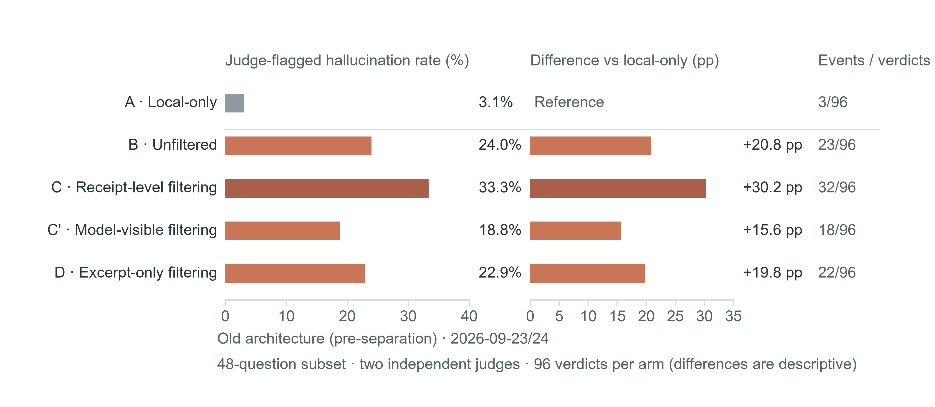
图4a 旧架构联网混入风险

Slide 2
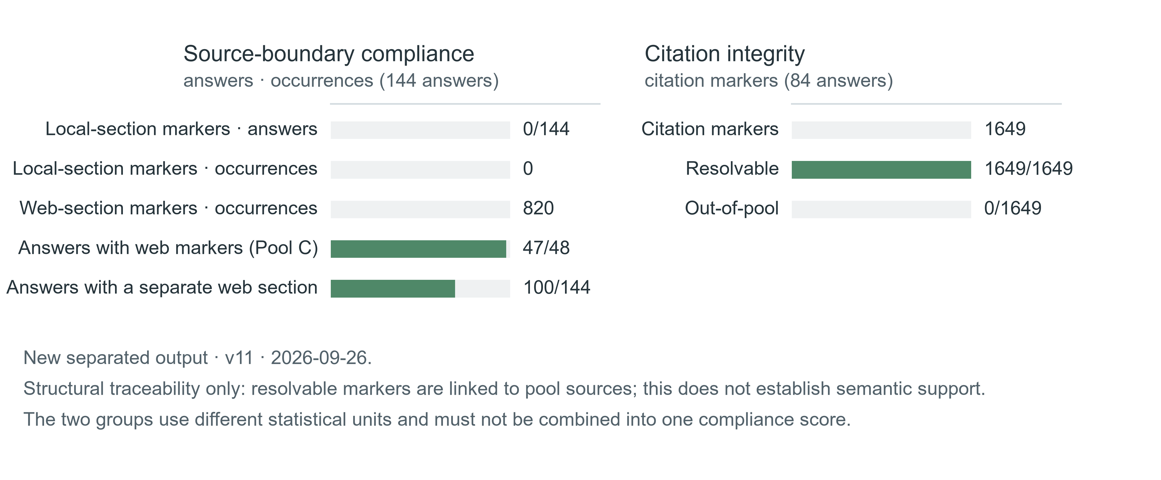
图4b 新架构结构核验

